Slide 1
SISTEMA DE GESTION DE SEGURIDAD Y SALUD EN EL TRABAJO
PROTOCOLOS RETORNO SEGURO AL TRABAJO

Slide 2
INTRODUCCIÓN
Dentro del marco de la pandemia originada por el COVID – 19 y el aislamiento preventivo obligatorio al que nos ha traído el virus, es de vital importancia que la empresa defina un movimiento de actuación para efectuar la seguridad integral del sistema en gestión de seguridad y salud en el trabajo y que garantice la mitigación del riesgo del contagio de COVID – 19 de los trabajadores bajo las medidas de aseguramiento propuestas por el gobierno nacional.

Slide 3
OBJETIVO
Establecer los protocolos de promoción y prevención mínimas requeridas para el retorno seguro de los trabajadores a los lugares de trabajo, garantizando el control y prevención del contagio por COVID-19.

Slide 4
ALCANCE
Este protocolo pretende entregar las recomendaciones mínimas que deben implementar la empresa frente al control de los riesgos derivados de situaciones, actividades o lugares en los cuales se puede presentar un contacto cercano o una exposición que incremente el riesgo de contagio por Covid-19, en el marco del retorno seguro al trabajo en las actividades desarrolladas de carácter operativo o administrativo.

Slide 5
MEDIDAS GENERALES PARA LA REDUCCIÓN DEL RIESGO
La empresa tiene la responsabilidad global de asegurar que se adopten todas las medidas de prevención y protección factibles para reducir al mínimo los riesgos laborales. Por ello, debes tener en cuenta los diferentes escenarios en los que se presenta mayor riesgo de contagio en las actividades en los que se requiera proximidad entre personas y/o trabajadores.

Slide 6
Higiene respiratoria
En las áreas de mayor circulación disponer del suministro de gel antibacterial (recepción, oficinas, bodegas, cocina, zonas de archivo, entre otros espacios como en la entrega de los kits de alimentos,

Slide 7
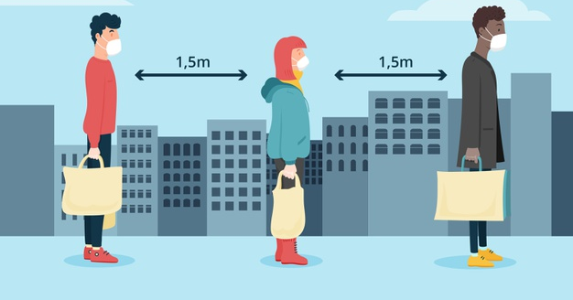
RECOMENDACIONES Y RESPONSABILIDADES PARA LOS TRABAJADORES.
Mantener la distancia interpersonal (aproximadamente 2 metros).
Lavado de manos
Consumo de agua
Consumo de frutas verduras
Realizar ejercicio

Slide 8
PROTOCOLO PARA TRANSPORTE PÚBLICO, PARTICULARES Y/O PROPIOS, USO DE BICICLETA
Al estar los trabajadores en los vehículos de transporte se tiene una probabilidad alta de contagio, no solo porque se viaja con otras personas en un espacio reducido, sino porque hay superficies de agarre con las que se tiene contacto compartido todo el tiempo. Por lo anterior, se sugiere tener en cuenta los siguientes protocolos:

Slide 9
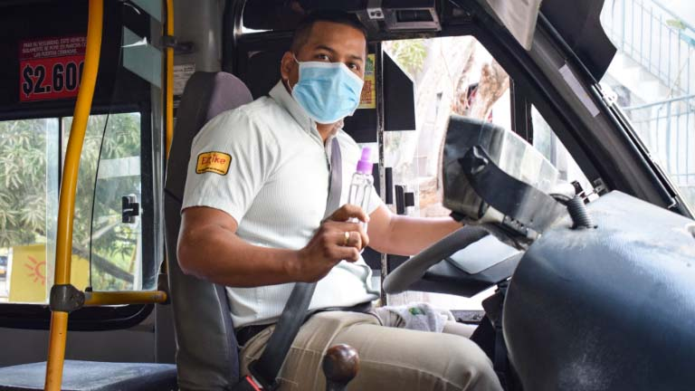
TRANSPORTE PUBLICO
Al ingreso al vehículo, los pasajeros uno a uno deberán higienizar sus manos con gel antibacterial a base de alcohol al 70%.

Slide 10
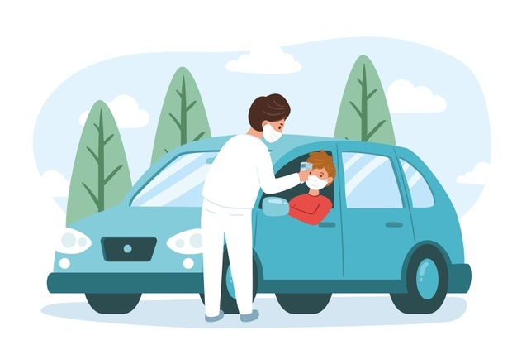
VEHICULOS PROPIOS Y/O PARTICULARES (CARROS/ MOTOCICLETAS, BICICLETAS)
Carro
En la medida de lo posible mantener ventilado el vehículo
Si lleva acompañante siempre debe ir en la parte de atrás

Slide 11
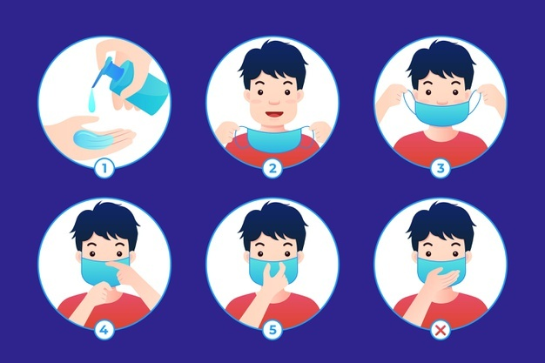
Motocicletas y bicicletas
Se debe desinfectar con regularidad el manubrio y sillines de estas, Así como de los elementos de seguridad cascos, guantes rodilleras.
Llevar siempre puesto el tapabocas.

Slide 12
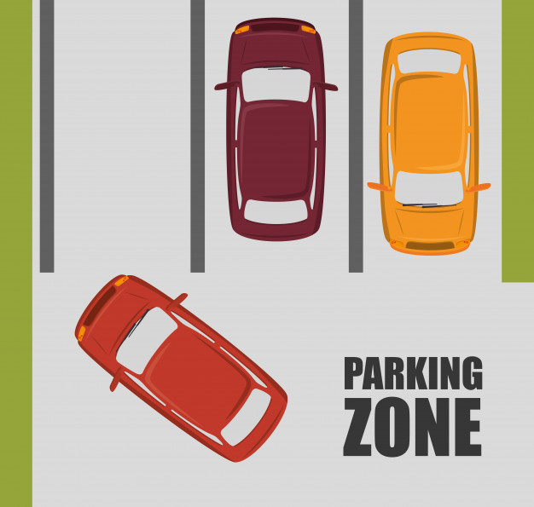
PROTOCOLO PARA EL PARQUEO DE VEHICULOS
Evitar aglomeraciones de los vehículos.
Establecer horarios de parqueo. Para evitar aglomeración de personas.

Slide 13
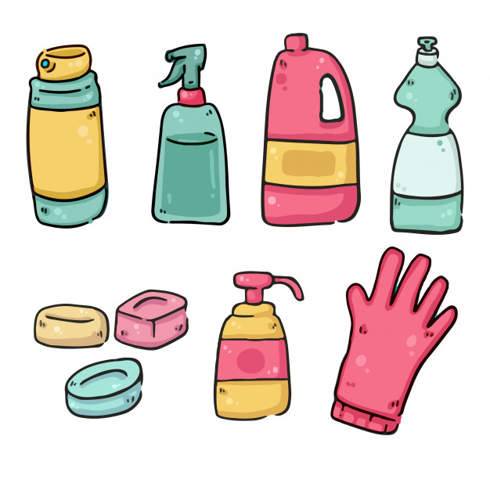
PROTOCOLO PARA EL INGRESO A LA EMPRESA
Lavado de manos o desinfección de manos.
Al ingresar debe desinfectarse el calzado.
Permitir la toma de la temperatura
El personal mayor de 60 años debe trabajar en casa.
El ingreso de los niños es restringido, solo se permite si es necesario

Slide 14
PROTOCOLOS DE LOCKERT Y VESTIERES PERSONAL AUXILIAR DE BODEGA.
La ropa de trabajo deberá empacarse una bolsa plástica y lavarse en casa.
Realizar el lavado de manos por 20 segundos después de hacer el cambio de vestuario por dotación y viceversa.

Slide 15
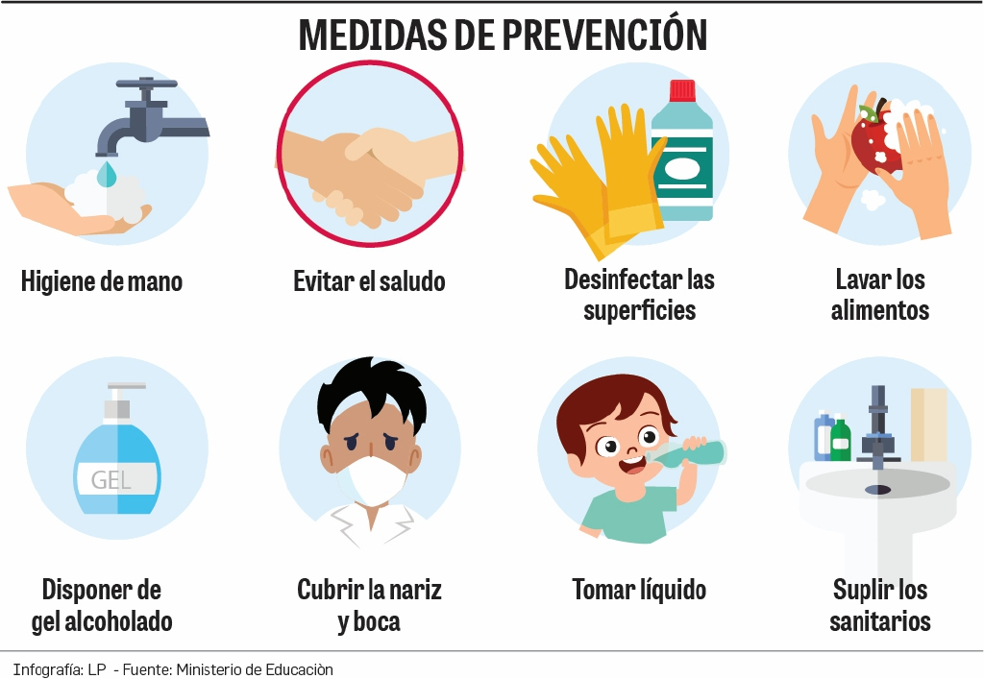
PROTOCOLO PARA OFICINAS, PUESTOS Y/O AREAS DE TRABAJO.

Slide 16
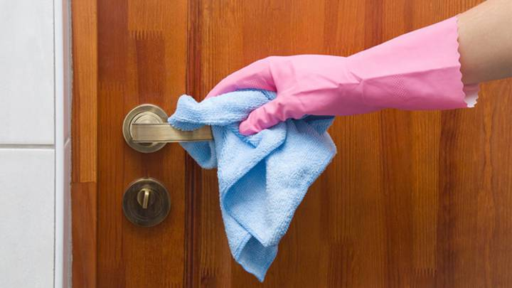
PROTOCOLO DE AREAS COMUNES.
Limpiar los pisos, barandas, ventanas, auditorio, demás áreas comunes
Desinfectar: puertas de acceso a la empresa, pisos, barandas, ventanas, auditorio, demás áreas comunes

Slide 17
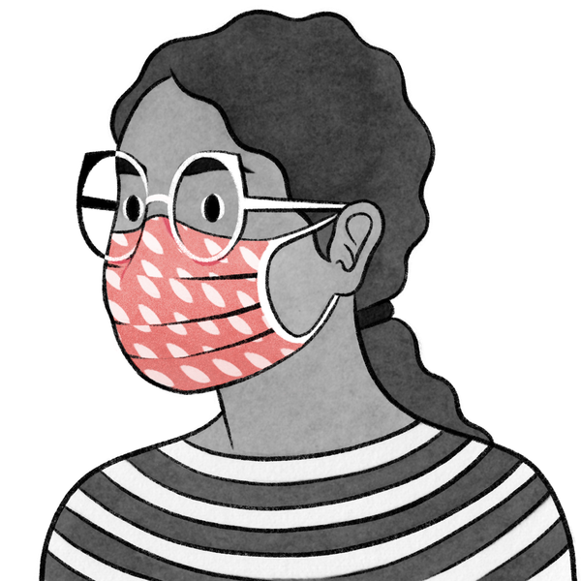
PROTOCOLO ELEMENTOS DE PROTECCIÓN PERSONAL, Y DOTACIÓN.
Uso de todos los elementos de seguridad en el trabajo y protección personal.
Lavar y desinfectar los elementos personales, como la ropa de trabajo, gorros y botas, caretas y tapabocas de tela.

Slide 18
PROTOLOS PARA EL USO DE LA COCINA DE LA EMPRESA
Ingresar por turno de alimentación.
Lavarse las manos antes de retirar el tapabocas y ubicarlo en un lugar limpio
Mantener una distancia mínima de uno o dos metros entre personas.
Lavar la loza y colocarla en el lugar designado.
Lavarse bien las manos para ponerse el tapabocas

Slide 19
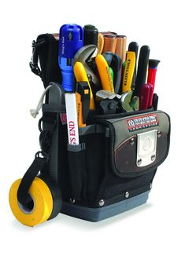
PROTOCOLO PARA VISITANTES, PROVEEDORES, CONTRATISTAS.
Utilizar sus propias herramientas de trabajo
Establecer turnos para proveedores y clientes para que puedan estar en las instalaciones.

Slide 20
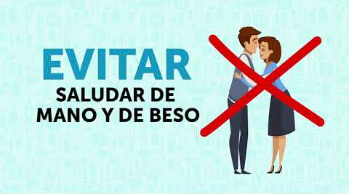
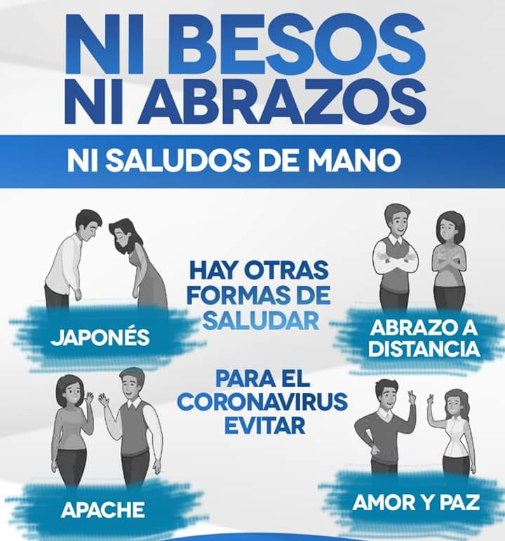
PROTOCOLOS QUE SE DEBEN ADOPTAR AL INGRESO Y SALIDA DE LA VIVIENDA Y DESPLAZAMIENTO AL TRABAJO.
AL INGRESAR A LA VIVIENDA:
Evitar saludar con beso, abrazo y dar la mano.

Slide 21
PROTOCOLO PARA ATENCION DE CASOS SOSPECHOSOS COVID-19
En caso de tener sospecha de covid-19 debe reportar a su jefe inmediato, quien reportara al responsable del SGSST con el fin de dar inicio a la activación de la ruta del municipio
Reportar diariamente su estado de estado de salud (toma de temperatura) al responsable del SGSST

Slide 22
PROTOCOLO REGRESO AL MUNICIPIO
Restringe las visitas a familiares y amigos.
No saludes con besos, abrazos o la mano
Al llegar, quítate los zapatos y lava la suela con agua y jabón.
Báñate con abundante agua y jabón
Lávate adecuadamente y cada 3 horas las manos.
Desinfecta los elementos que han sido manipulados.
Entrar en cuarentena por 14 días
Tener aislamiento dentro del hogar, es decir tener una habitación ventilada, separar los utensilios (cucharas, platos, vasos, pocillos etc)
Usar siempre tapabocas, así como los demás integrantes de la familia
Si tienen mascotas, estas también deben estar aislados
Reportar a la empresa si tiene síntomas de gripe.
Atender el llamado de la empresa para el respectivo seguimiento
Dar cumplimiento a las demás recomendaciones que la empresa le notifique

Slide 23
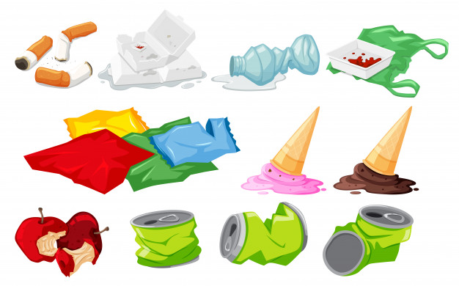
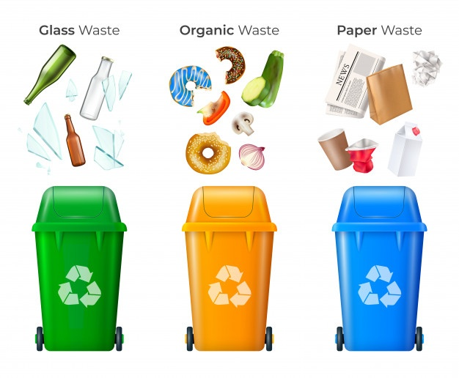
PROTOCOLO PARA MANEJO DE LOS RESIDUOS EN LOS CENTROS DE TRABAJO.
La gestión de los residuos ordinarios continuará realizándose del modo habitual, respetando los protocolos de separación de residuos.

Slide 24
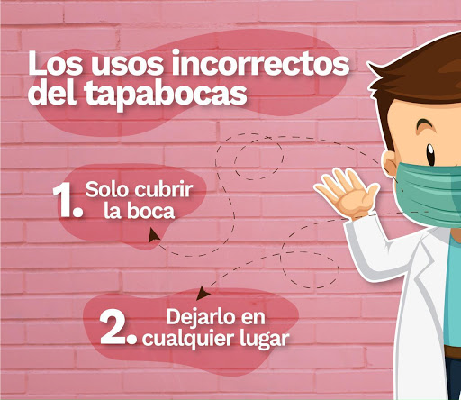
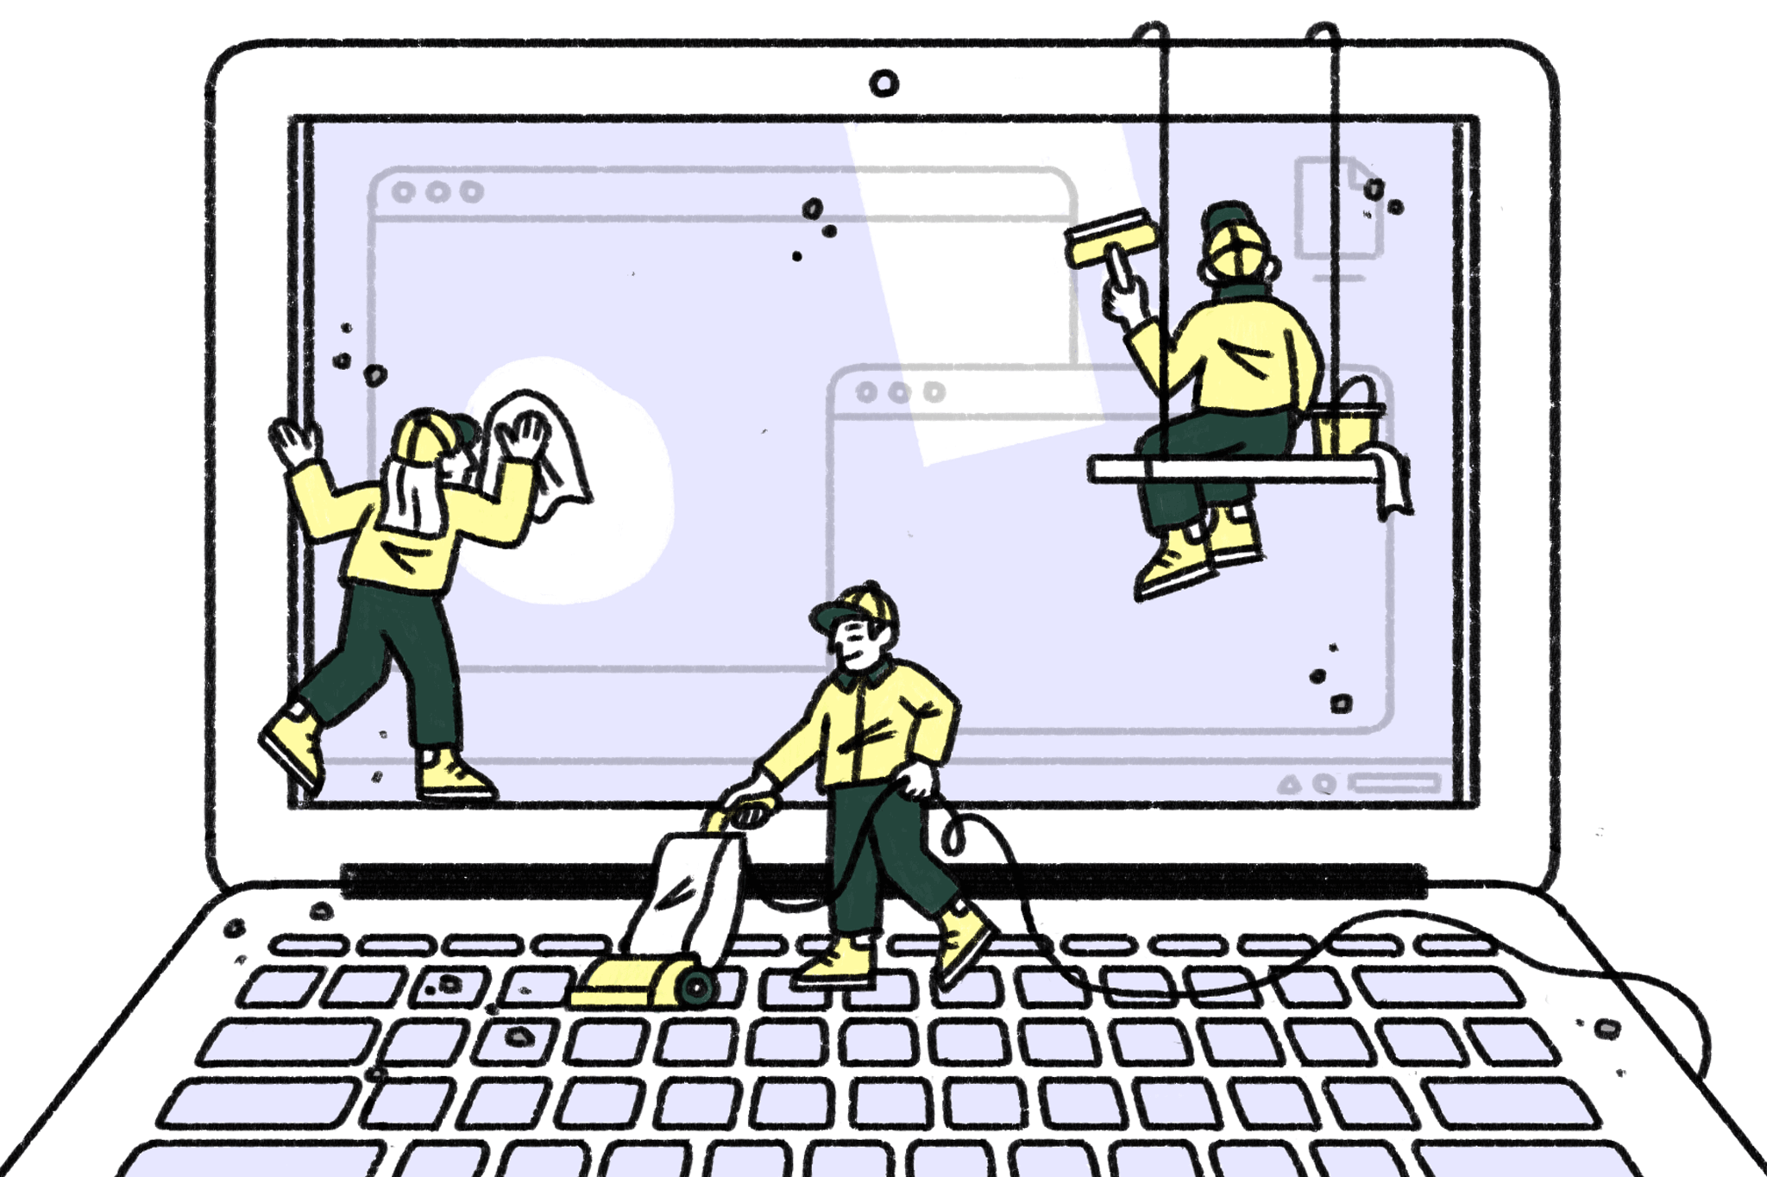
CONDICIONES GENERALES
Informar sobre el estado de salud.
Uso obligatorio de tapabocas.
Cada persona debe ser responsable de la desinfección de su puesto de trabajo.

